Slide 1




深入理解计算机操作系统
姓名：杨硕
学号：20161104615
班级：网络编程

Slide 2
目 录
计算机工作原理
指针与地址
01
03
计算机系统和CPU的组成结构和如何工作
机器语言、汇编语言、高级语言
02
04

Slide 3

Part 01
计算机工作原理

Slide 4
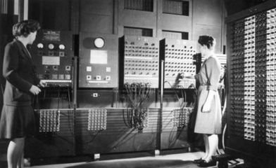
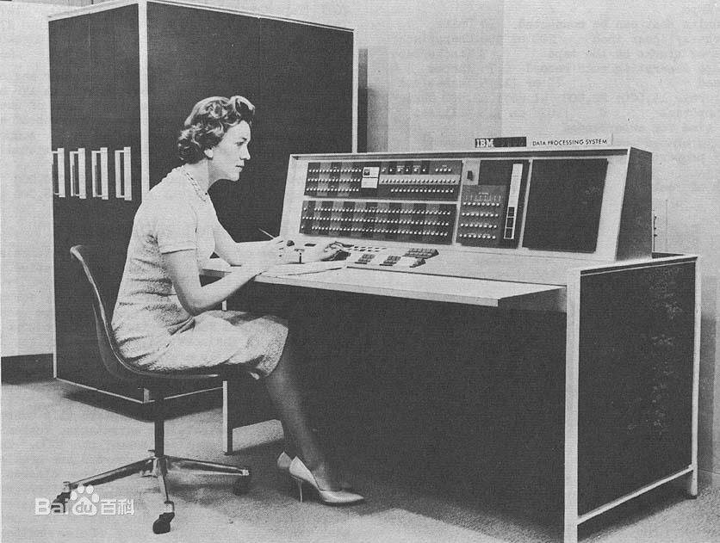
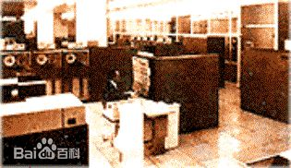
计算机发展历程
计算机一共经历了四个阶段
第一代计算机
第一代计算机是由美国宾夕法尼亚大学研制的电子管计算机
1946
第二代计算机
由IBM公司制造的晶体管计算机
1954
第三代计算机
由中小规模集成电路构成的。
1964

Slide 5

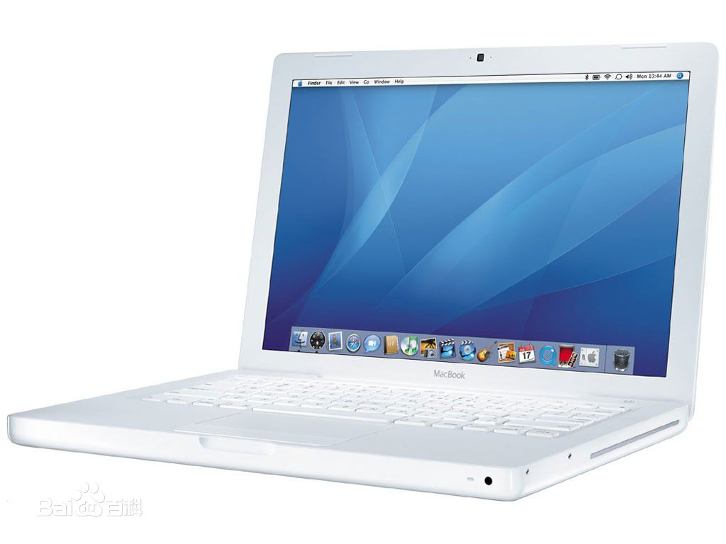

第四代计算机
使用大规模集成电路，使得计算机的体积越来越小，价格越来越便宜，使得计算机走向了普通百姓的日常生活中
1971
2000
全新一代笔记本问世
平板电脑销售火爆
2010
未来的目标
纳米计算机、生物计算机、光子计算机

Slide 6

计算机的组成
计算机
软件
硬件
操作系统
语言处理系统
数据库管理系统
服务程序
运算器
控制器
储存器
I\O设备
总线

Slide 7

计算机工作原理图
寄存器文件
ALU
主存器
PC
系统总线
储存器总线
I\O桥
总线接口
扩展槽
I\O总线
USB控制器
图形适配器
磁盘
磁盘控制器
鼠标
键盘
显示器

Slide 8

Part 02
计算机系统和CPU的
组成结构和如何工作

Slide 9
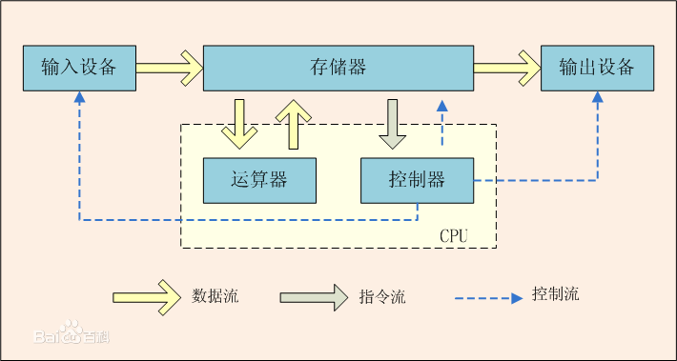
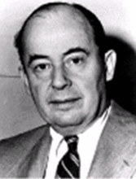
冯诺依曼结构体系
冯诺依曼体系中明确指出了计算机必须具有长期记忆程序、数据、中间结果以及最终运算的能力。而这种能力需要运算器和储存器准确的判断。

Slide 10
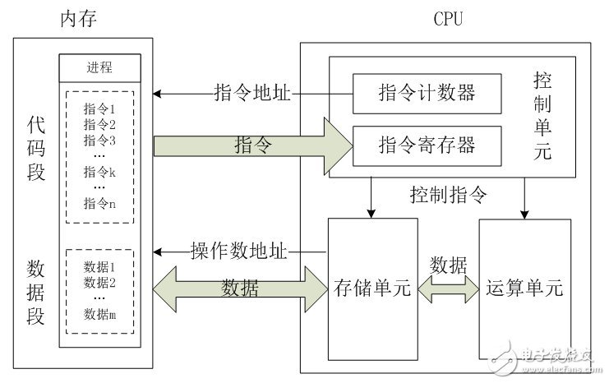
CPU工作原理图
CPU在工作时首先指令指针会通知CPU要执行的指令放在内存中的位置，将这些数据取出后通过总线将其送到控制单元中，指令译码器再将这些数据翻译成CPU可执行的形式，然后再通过算数逻辑单元对数据进行各种处理。处理完毕的数据会被送到寄存器中，再通过不同的指令继续运行或者通过数据总线传送到数据缓冲器中。这样CPU就完成了一条数据的处理，而这个过程是不断重复的,CPU工作的越快得到的结果也就越快。我们称CPU工作速度为主频，主频数值越高表明CPU工作越快

Slide 11


Part 03
1
地址
2
指针

Slide 12
地址
现代计算机存储信息是按照二值信号表示的。二进制可以很好的被表示、存储和传输。对于底层电路的控制，二进制中的0和1就好比开关一样，不同的开闭状态表示不同的信号，也就实现了信号的表示、存储和传输。在源程序中，值0和1被称为位序列，也被称为比特序列。8个位组成一个字节，而每个字节都有一个唯一的整数值，这个整数值又对应于某些字符。我们将所有的字符和它对应的整数值按顺序制作成表格，这张表格便是我们熟知的ASCⅡ码表。这个整数值又有一个别名：地址。由于二进制表示太过冗长，而十进制的表示法与位模式的互相转换又很麻烦，我们引进了十六进制。这便是地址的存储方式和存储原理
十六进制数值 十进制 二进制
十六进制数值 十进制 二进制
0 | 1 | 2 | 3 | 4 | 5 | 6 | 7
0 | 1 | 2 | 3 | 4 | 5 | 6 | 7
0000 | 0001 | 0010 | 0011 | 0100 | 0101 | 0110 | 0111
8 | 9 | A | B | C | D | E | F
8 | 9 | 10 | 11 | 12 | 13 | 14 | 15
1000 | 1001 | 1010 | 1011 | 1100 | 1101 | 1110 | 1111

Slide 13

指针在单项链表中的应用
链表建立的步骤：
第一步：建立第一个结点
struct node
{
int date;
struct *next;
};
struct node *p,*p1,*head;
head=p=p1=(struct*)malloc(sizeof(struct node));
第一个结点
date
next
p,p1,head

Slide 14
第二步：给头结点的数据成员赋值，并创建第二个结点
cin>>p->date;
p=(struct*)malloc(sizeof(struct node));
第一个结点
第二个结点
date
next
date
next
p1,head
p

Slide 15
第三步：将头结点和第二个结点连接起来,并将p1指针指向第二个结点
p1->next=p;
P1=P;
第一个结点
第二个点
date
next
date
next
head
p1,p
第四步：重复第二、第三步，直到不再创建新结点时
p->next=NULL;

Slide 16

Part 04
机器语言、汇编语言、高级语言

Slide 17

机器语言直观来讲就是机器之间传递信息的语言。和我们的日常用于不同，它很单调，只有0和1两个数字来表示。一条指令就是机器语言的一个语句。这段语言中包含了操作码字段和地址码字段。由此可以看出，无论计算机表现的多么的智能，其实质也不过是这些二进制代码运算出来的结果。二进制码使用太过于困难，于是在机器语言的基础上发展出汇编语言。
汇编语言相对于机器语言要更高级一些，但是在众多编程语言中，它任然接近于计算机硬件，属于低级语言。在不同的设备中，汇编语言对应着不同的机器语言指令集，特定的汇编语言和特定的机器语言指令集是相互对应的，不同平台之间是不可直接转移的。
高级语言之所以被称作高级是因为它更接近人类的日常用语，使得程序更容易编写，更容易被读懂。高级语言被大致分为四种：1.命令式语言，也就是我们熟知的现代流行的编程语言，比如C\C++、JAVA、C#、Basic等。2.函数式语言，其代表有Lisp、ML、Scheme等。3.逻辑式语言，最著名的逻辑式语言是Prolog。4.面向对象语言，主要的纯面向对象语言是Smalltalk。

Slide 18
Thanks
谢谢您的观看

